Slide 1
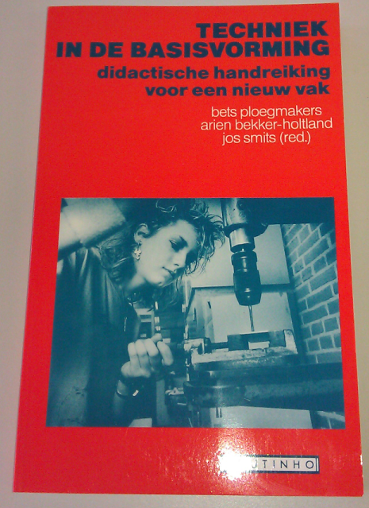
1994
2012
?

Slide 2
Didactiek van techniek
Ontwikkeling van boek door oa
Ineke Frederik (eindredacteur)
Gerald van Dijk (redacteur, auteur)
Marc de Vries
Arien Bekker
Willem Buil
Peter Smulders
Rob Hoevenaars
Carla van den Brandt
Ellen Klatter
Hanno van Keulen
Didier van de Velde
Theo Last
Bas Luiten
Remco Vasterink
...........
Onderwerpen:
Wat is techniek?
Didactiek van ontwerpen
Technische systemen
Biogerelateerde techniek
Zin en onzin van maken
Technische vaardigheden
Techniek en samenleving
Beroepsgerichte techniek (CGO)
Leerstofkeuze en ordening
Diversiteit
Technieklokaal
PO VO MBO
...

Slide 3
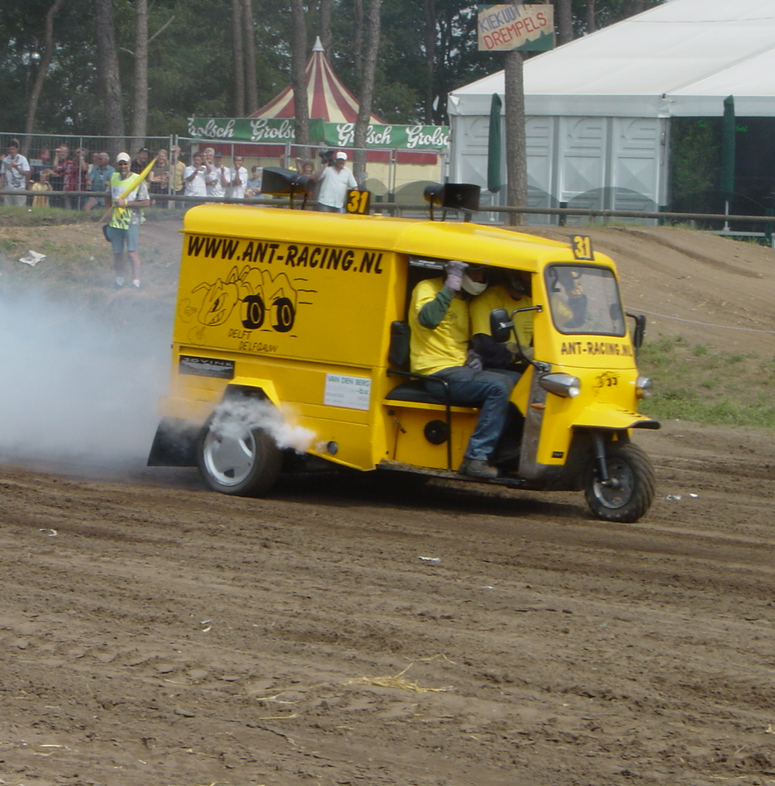
Leerlingen in soorten en maten
Gender
Cultuur
Talige diversiteit
Interesse
Cultuur (platteland vs stad)
Sociaal economische status
Beroep ouders
Intelligentie (meervoudig)
............
..........

Slide 4
gender
In mijn technieklessen hebben jongens en meisjes gelijke kansen.
Bij u toch ook?

Slide 5
Blauw of roze?

Slide 6
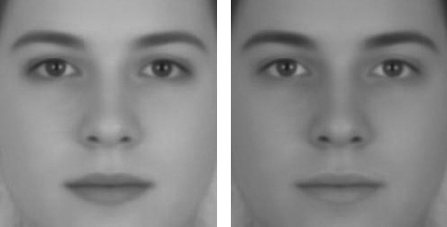

Slide 7
Verschillen in aanpak
Meisjes krijgen 68 procent vaker een
‘niet- inhoudelijke hulpbeurt’
Je weet wel hoe dat gereedschap heet: … een water ...waterpomp ….juist! waterpomptang

Slide 8
In het VMBO koos in 2009 slechts 4.9 procent van de meisjes voor de sector techniek
www.vhto.nl
Kunnen we daar wat aan doen?

Slide 9
Techniek dient een menselijk doel

Slide 10
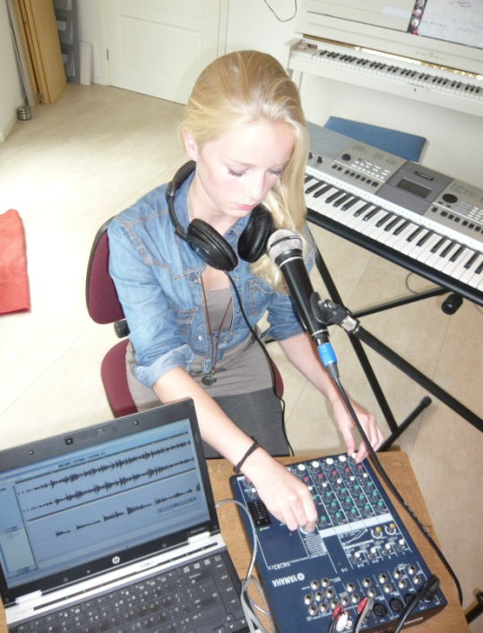

Slide 11
Contexten die motiverend kunnen zijn voor meisjes EN jongens.
Ontwerpopdrachten waarbij de menselijke behoefte uitgangspunt vormt (en waarop steeds wordt teruggegrepen / iteratie tijdens het ontwerpen ) .
Levende wezens: planten, dieren en het menselijk lichaam.
Effecten van techniek op individu
Effecten van techniek op samenleving
Populaire apparaten, vooral als de toepassing centraal staat
Voedsel en gezondheid
Muziek. In vrijwel ieder muziekinstrument zit interessante techniek
..............
B) Welke toevoegingen heb je aan dit lijstje?
Notes:
Geurtje + verpakking, De gendergevoeligheid van de bedenker van
de opdracht uit zich al in het feit dat gekozen is voor het woord ‘geurtje’ in plaats van ‘parfum’. Dat
laatste woord zou de opdracht vooral voor meisjes interessant maken.

Slide 12
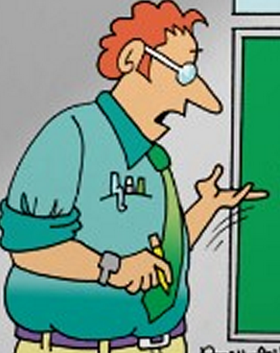
Gendergevoeligheid tijdens begeleiding.
Het wordt niks, meneer ...
Patries, je zei dat je het geurtje met verpakking voor je opa wilde maken. Het zag er goed uit, maar nu ben je slordig bezig. ( .........?.........)

Slide 13
Rolmodellen
Gastlessen www.vhto.nl
Voorbeelden in de les http://bit.ly/v56cXe

Slide 14
gender
A) Wat zijn mogelijke oorzaken van een lager aantal meisjes dat voor techniek kiest op jouw school? Denktijd / Wissel uit.
(voor de laptoppers met internetverbinding: Maak een lijstje op http://bit.ly/tzqvaf )
B) Wat zijn voor jouw school mogelijke verbeterpunten?

Slide 15
Cultuur en etniciteit

Slide 16
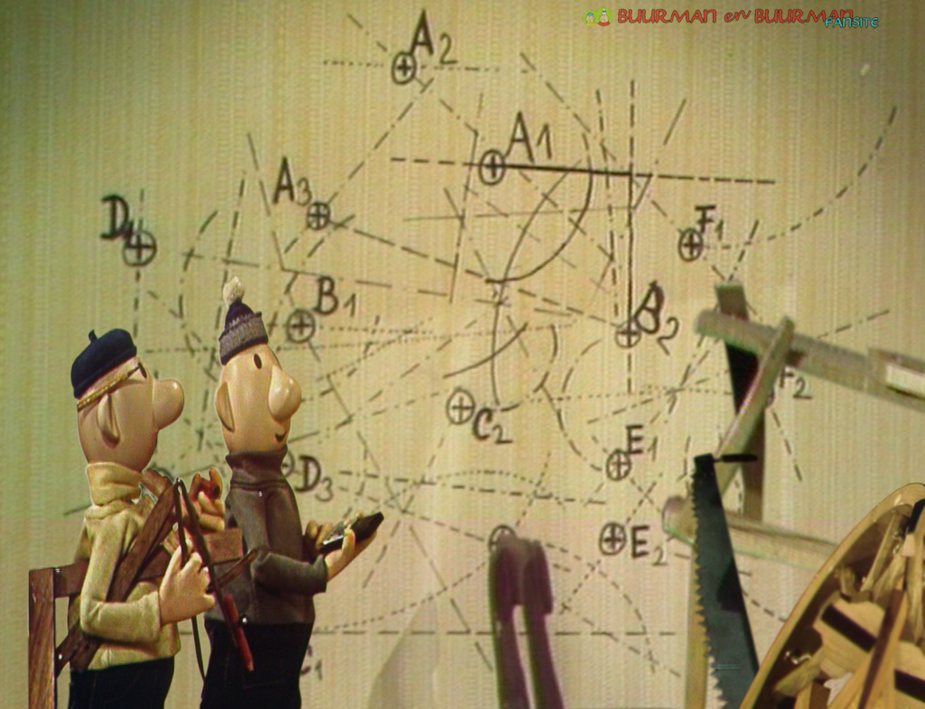

Slide 17
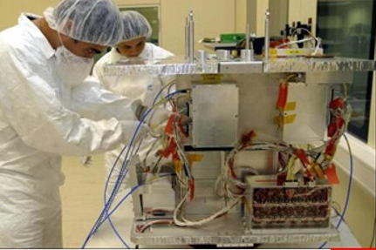

Slide 18
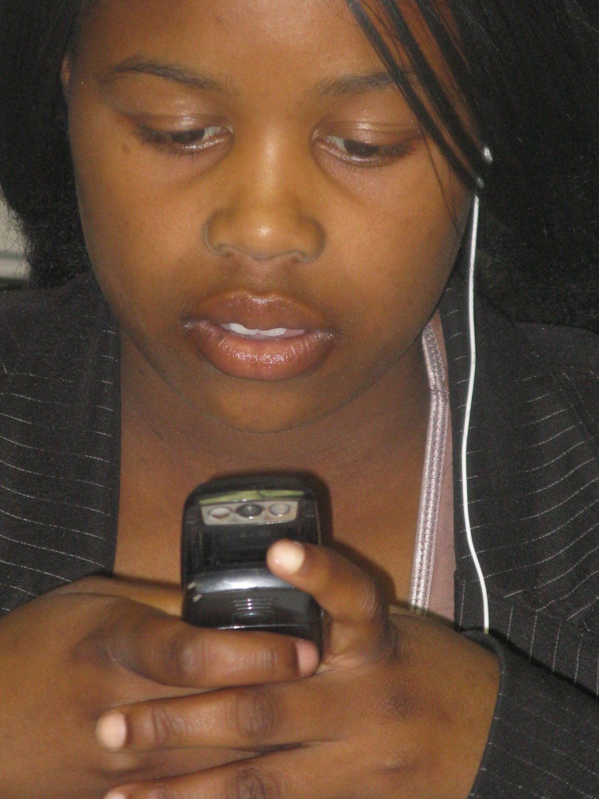

Slide 19
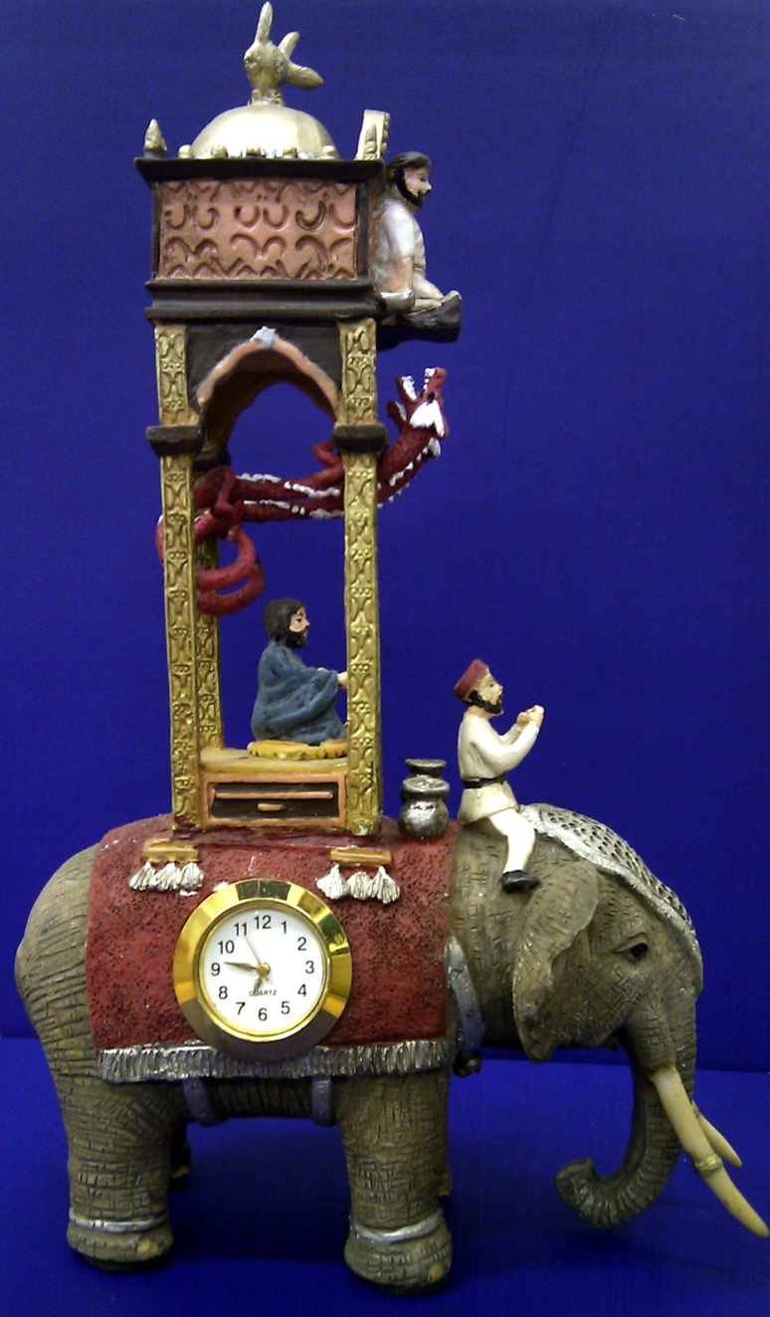
aandachtspunten cultuur
(Historische) identiteit van het vak.
Meer voorbeelden:
www.1001inventions.com
Zoektermen:
Muslim heritage engineering
Islamic science

Slide 20
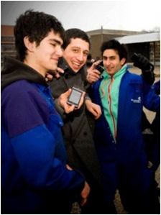
Aandachtspunt cultuur
Beelden ten aanzien van technische beroepen.
Veel twijfelaars
Invloed allochtone ouders op beroepskeuze is groot (Konig, Gelderblom, & Gravesteijn, 2010).

Slide 21
Aandachtspunten cultuur in het leergebied
Identiteit leergebied en aansluiting bij persoonlijke (culturele) identiteit.
Onderzoekende houding
kritisch zijn
willen begrijpen
willen bereiken
willen delen
willen vernieuwen

Slide 22
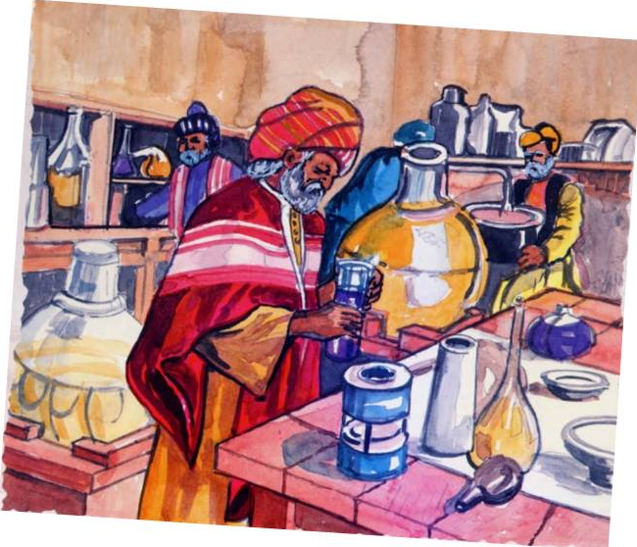
Aandachtspunten cultuur in het leergebied
Identiteit leergebied

Slide 23
Cultuur
C) Wat zijn mogelijke oorzaken van een lager aantal leerlingen met een niet-Westerse achtergrond dat voor techniek kiest op jouw school? Denktijd / Wissel uit in een duo.
(voor de laptoppers met internetverbinding: Maak een lijstje op http://bit.ly/tzqvaf )
D) Wat zijn voor jouw school mogelijke verbeterpunten?

Slide 24
Talige diversiteit
Taalvaardigheid en schoolsucces zijn sterk gerelateerd.
Interventies waarbij tegelijkertijd aan taalvaardigheid en vakkennis /vaardigheden wordt gewerkt, zijn effectief (Hajer 2010).
Hoe doe je dat in techniek?
Taaldoelen stellen
Betekenisvolle (ook cultureel sensitieve) contexten aanbrengen (handel, ondernemerschap, voedsel, ....)
Interactie organiseren, mondelinge en schriftelijke vaktaal uitlokken.

Slide 25
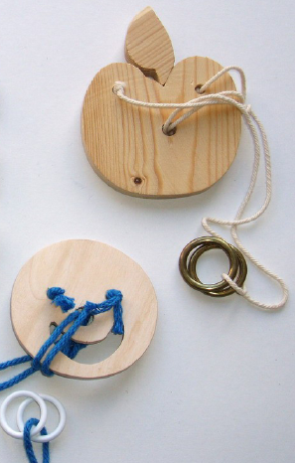
Taalsteun bij (vak)taalproductie
“Sven, zegt onder andere dat het kinderspeelgoed veilig moet zijn .
Wat Sven zegt is goed, maar we kunnen in dat antwoord ook de woorden gebruiken die we hebben geleerd toen het ging over ontwerpen.
Denk daar even over na...
Probeer jij het antwoord van Sven eens te verbeteren, umm..... Karima ...”
www.technieknext.nl

Slide 26
Talige diversiteit
Taalvaardigheid en schoolsucces zijn sterk gerelateerd.
Interventies waarbij tegelijkertijd aan taalvaardigheid en vakkennis en vaardigheden wordt gewerkt, zijn effectief (Hajer 2010 http://bit.ly/urmMBT )
Hoe doe je dat in techniek?
Taaldoelen stellen
Betekenisvolle contexten aanbrengen
Interactie organiseren, mondelinge en schriftelijke vaktaal uitlokken.
Taalsteun. Rijk maar begrijpelijk taalaanbod, ook in techniek.

Slide 27
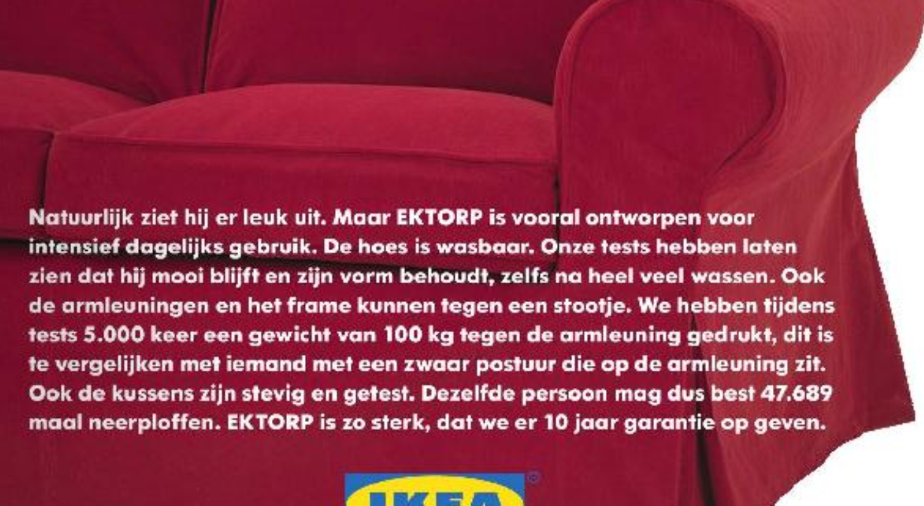
Maak een reclametekst voor jouw ontwerp.
Verwerk in je tekst: onderzoek / tests van prototype; gebruikerseisen

Slide 29
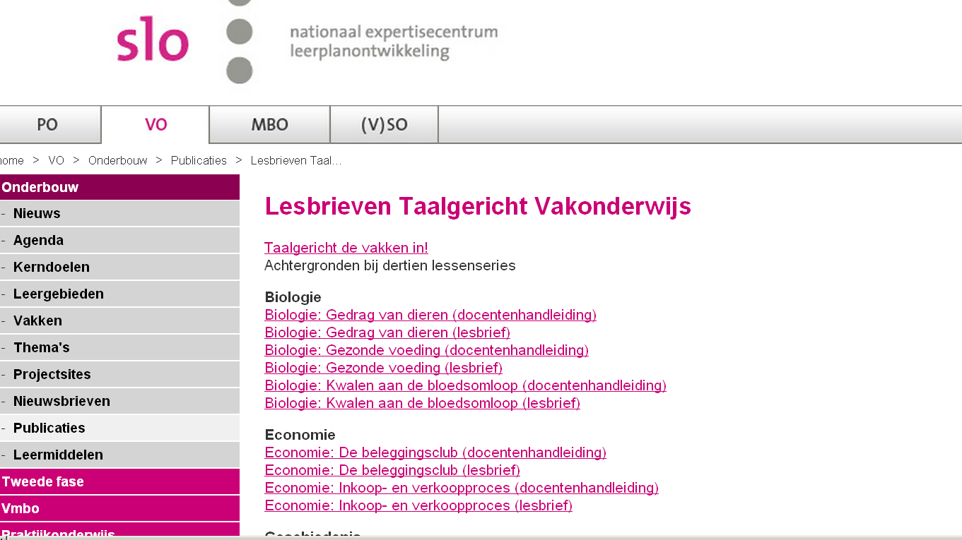
Meer info via http://bit.ly/uHltAd

Slide 30
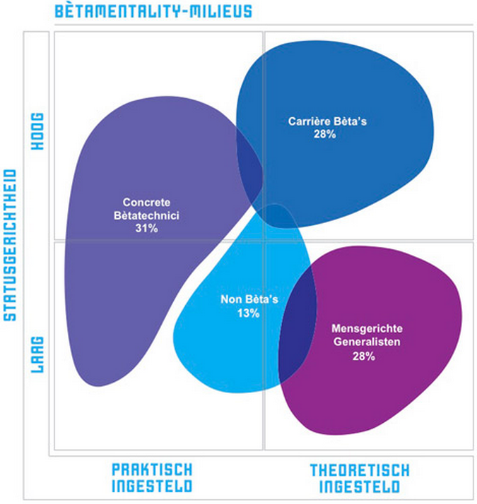
Interesse

Slide 33
http://bit.ly/fFxQJb

Slide 35
Download een sneak preview op http://bit.ly/vvVYD0 Deze presentatie +filmpje: http://bit.ly/uK3tsG

